Slide 1

التحكم باستخدام تقنية أردينو
و ESP32
الدكتور هشام عبهري
https://www.arageek.com/tech/arduino-boards

Slide 2
الجزء الأول
الجزء النظري
الدكتور هشام عبهري
https://www.arageek.com/tech/arduino-boards

Slide 3
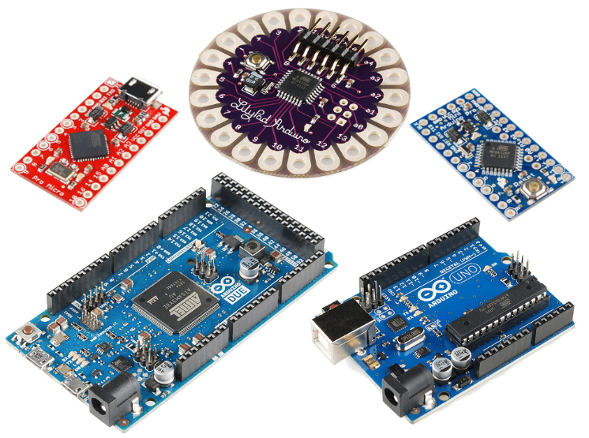
أنواع لوحات الاردوينو
https://www.arageek.com/tech/arduino-boards
الدكتور هشام عبهري

Slide 4
دعنا نتفق في البداية أنّ لوحات الاردوينو ليست مجرد لوحة إلكترونية يُمكنك استخدمها لعمل بعض الدوائر الإلكترونية، ولكن الاردوينو مشروع صَنع أكبر مجتمع تقني من المهندسين والمطورين والهواة هدفهم تطوير الأفكار ومشاريع التحكم الآلي بصورة تفاعلية حول العالم، اعتمادًا على أنواع مختلفة من اللوحات الإلكترونية ولكنها تُبرمج بلغة برمجة واحدة ومجانية.
الدكتور هشام عبهري

Slide 5
لذلك اليوم سنجيب على الكثير من الأسئلة المطروحة حول الاردوينو مثل: لماذا الأردينو هو الخيار الأفضل؟ أنواع لوحات الاردوينو، وكيف تَختار اللوحة الأنسب لمشروعك؟
الدكتور هشام عبهري

Slide 6
الاردوينو هو لوحة إلكترونية مفتوحة المصدر، قابلة للبرمجة، يمكن لأي شخص صناعتها وبيعها ولكن بشرط، هو عدم استخدام اسم اردوينو عليها لأنّها علامة مسجلة، فعلى سبيل المثال هناك لوحات تحت اسم “Freeduino” و”Netduino” تؤدي عمل الأردوينو بما أنّها مُستنسخة منها.
الدكتور هشام عبهري

Slide 7
فإذا كنت تريد بديل عن لوحات الاردوينو وبسعر أرخص يُمكنك شراء أحد اللوحات المُستنسخة، ولكني أنصحك بعدم الإقدام على هذه الخطوة لأسباب عديدة منها: هذه اللوحات يظهر عليها بعض الأخطاء في عملية البرمجة، فمن المُمكن أن تقوم بإعادة تشغيل نفسها بعد وقت قصير من عملها بدون سبب يُذكر حتى الآن.
الدكتور هشام عبهري

Slide 8
لماذا الاردوينو ” Arduino”؟
الدكتور هشام عبهري

Slide 9
بكل تأكيد الاردوينو ليس هو المتحكم الإلكتروني الوحيد الموجود بالسوق، ولكن هناك العديد من المتحكمات الإلكترونية “Micro-Controllers” المتوفرة في السوق مثل “Parallax”، و “Basic Stamp”، والمنافس الأقوى “Raspberry Pi” وكلها تتميز بإمكانيات قوية ولها القدرة على عمل مشاريع كاملة، وذلك طبعًا حسب احتياجات مشروعك، ولكن ما يُميز الاردوينو التالي:
الدكتور هشام عبهري

Slide 10
منصة مفتوحة المصدر
Open Source Hardware and Software
الدكتور هشام عبهري

Slide 11
الاردوينو مَصنوع أساسًا من متحكمات “ ATMEGA8” و ”ATMEGA168″، وكل مخططاتها منشورة تحت ترخيص “Creative Commons”، وهذه أهم ميزة مُقدّمة لمصممي الدوائر الإلكترونية؛ لأنّها تُسهل عليهم تصميم أي شيء يريدونه.
الدكتور هشام عبهري

Slide 12
أمّا بالنسبة لسوفتوير الاردوينو فهو مكتوب بلغة "++C"، ومتاح للجميع لتحميله وبإمكان المبرمجين التعديل عليه وفق احتياجاتهم.
الدكتور هشام عبهري

Slide 13
البساطة
لوحات الاردوينو مُصمّمه لتُناسَب احتياجات الجميع من مهندسين، ومصممين، وأساتذة، وطلاب، وهواة الإلكترونيات التفاعلية حول العالم.
الدكتور هشام عبهري

Slide 14
الثمـن
لوحة الاردوينو أقل ثمنًا مقارنًة بأي منافس لها من نفس النوع فثمن أغلى لوحة لا يتجاوز 20ريال للوحة أردينو أونو و 8ريال للوحة أردينو نانو.
الدكتور هشام عبهري

Slide 15
التركيب الذاتي” Self-Assembly”
سهل التعامل معه وسهل توصيل الدوائر به، فكما ذكرنا في مقالنا الأول أنّه كان حلًا سهلًا لمشكلة "Micro Controller" وتوصيلاته المُعقّدة!
الدكتور هشام عبهري

Slide 16
متعدّد المنصات
برنامج الاردوينو له القدرة على العمل مع جميع أنظمة التشغيل المختلفة من
"MS WINDOWS" و "Apple Mac" و " Linux "
بينما أغلب اللوحات الأخرى تَعمل على نظام الويندوز فقط.
الدكتور هشام عبهري

Slide 17
بيئة برمجية سهلة وبسيطة
البيئة البرمجية ” Programming Environment” مصمّمة لتكون سهلة للمبتدئين وقوية للمحترفين ولغة برمجته " Arduino C " سهلة التعلم.
الدكتور هشام عبهري

Slide 18
أنواع لوحات الاردوينو
والفروق الأساسية بينهم…!
الدكتور هشام عبهري

Slide 19
منذ عام 2006 و الاردوينو أصبح أشهر أنواع اللوحات التطويرية الإلكترونية، ومع زيادة الطلب صدرت أنواع متعددة ومختلفة الحجم والوظيفة من لوحات الاردوينو؛ حتى تتيح لأصحاب الأفكار والمشاريع الفرصة لإيجاد اللوحة المناسبة لمشاريعهم، وحتى الآن يوجد أكثر من 20 نوع مختلف من لوحات الأردينو منهم:
الدكتور هشام عبهري

Slide 20
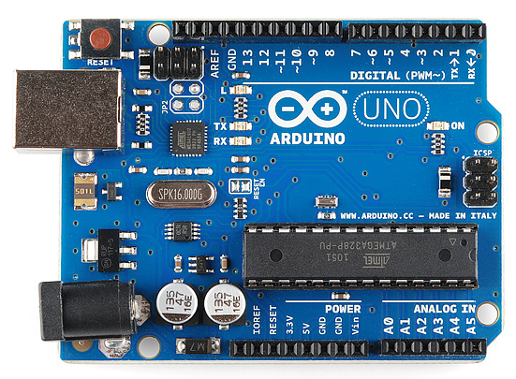
لوحة أردينو أونو "Arduino Uno"
الدكتور هشام عبهري

Slide 21
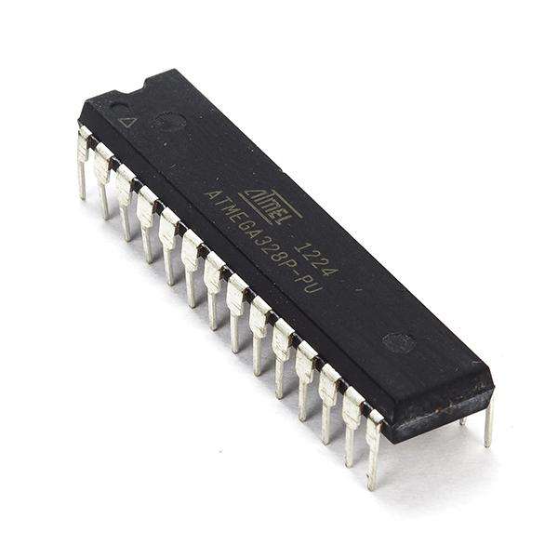
هي اللوحة الأكثر انتشارًا واستخدامًا من بين لوحات الاردوينو الكثيرة، وهي الاختيار الأول بالنسبة للمبتدئين؛ لأنّها سهلة التعلم، تعمل بمتحكم “Atmega 328“، يحتوي هذا النوع على 14 منفذ رقمي (إدخال/ إخراج)، 6 منهم يمكن استخدامهم كمنافذ للتحكم بالتماثل العرضي للنبضة “PWM Outputs”.
الدكتور هشام عبهري

Slide 22
وأهم ما يميز هذا النوع أنّ شريحة المتحكم “” ليست ثابتة في اللوحة بل مُثبتة على حامل للدائرة المتكاملة ATmega328 “IC”، وهذه الميزة تجعلها الخيار الأفضل للمبتدئين بحيث لو أحرقت الشريحة أثناء العمل على المشروع الخاص بك عن طريق الخطأ، بإمكانك استعادة عملك على اللوحة بمجرد تغييرك شريحة المتحكم “ATmega328” بأخرى نفس الموديل.
الدكتور هشام عبهري

Slide 23
وأهم ما يميز هذا النوع أنّ شريحة المتحكم “” ليست ثابتة في اللوحة بل مُثبتة على حامل للدائرة المتكاملة ATmega328 “IC”، وهذه الميزة تجعلها الخيار الأفضل للمبتدئين بحيث لو أحرقت الشريحة أثناء العمل على المشروع الخاص بك عن طريق الخطأ، بإمكانك استعادة عملك على اللوحة بمجرد تغييرك شريحة المتحكم “ATmega328” بأخرى نفس الموديل.
الدكتور هشام عبهري

Slide 24
لوحة أردينو ليوناردو "Arduino Leonardo"
الدكتور هشام عبهري

Slide 25
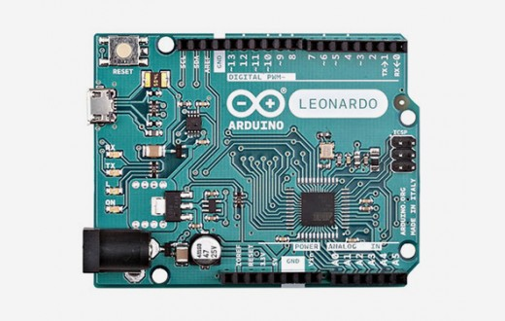
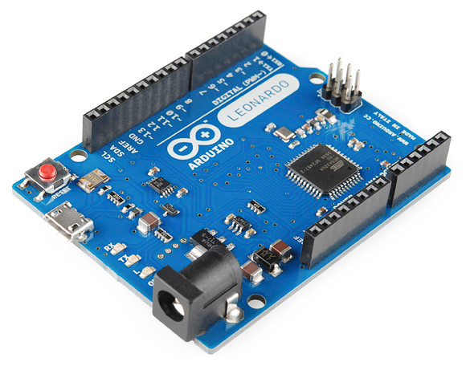
الدكتور هشام عبهري

Slide 26
النوع المُطَور للنوع السابق ويطلق عليها لقب أول لوحة مُطورة من لوحات الاردوينو، فهي تعمل بشريحة متحكم “ATmega32u4″، التي تملك ميزة فريدة وهي احتوائها على منفذ داخلي لليو إس بي “built-in USB communication” مما يزيل حاجتك إلى استخدام معالج ثانوي، وهذه الميزة تسمح للوحة بمجرد توصيلها على جهازك أن تظهر كلوحة مفاتيح وماوس، الذي يجعلها مناسبة بشكل مثالي لبناء تطبيقات مختلفة تُمكنك من التحكم في حاسوبك الشخصي من خلال (الماوس ولوحة المفاتيح وSerial Interface)، كما ستشاهد في الفيديو التالي:
الدكتور هشام عبهري

Slide 27
لوحة أردينو الاحترافية الصغيرة
"Arduino Pro Mini"
الدكتور هشام عبهري

Slide 28
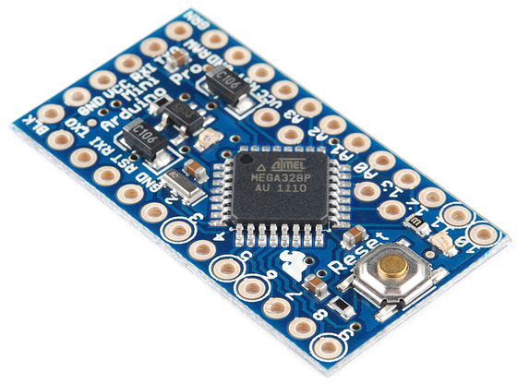
الدكتور هشام عبهري

Slide 29
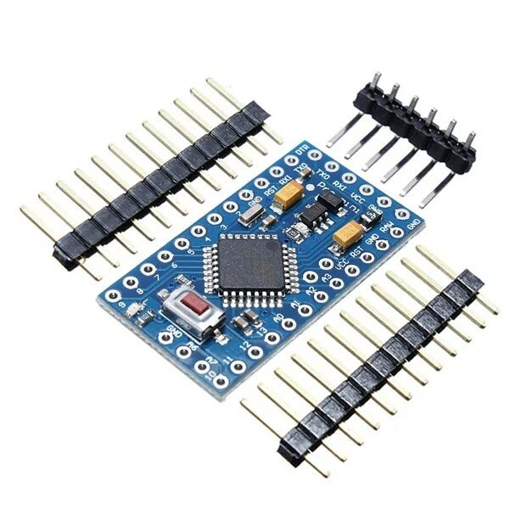
إذا كنت تبحث عن لوحة أقل سعرًا من لوحة “Arduino Uno”، أو بوردة مشروعك صغيرة الحجم والتوصيلات بها قليلة كمثال: تريد أن تصنع الساعات الذكية أو حذاء ذكي بزرع أجهزة استشعار عن بُعد، فحتمًا لوحة “ Arduino Mini” لابد أن تكون خيارك الأول، فهي صُممت ليتم وضعها بشكل شبه دائم في المشاريع.
Arduino Mini
الدكتور هشام عبهري

Slide 30
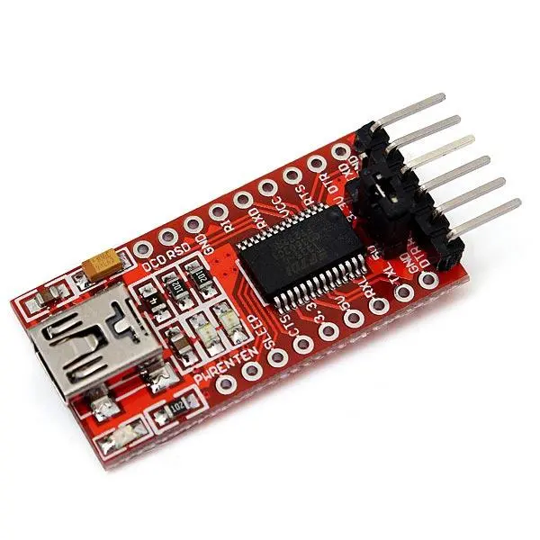
FTDI
يوجد نوعان منها: نوع يعمل على 3.3 فولت وبسرعة 8MHz، ونوع يعمل على 5 فولت وبسرعة 16MHz، ولكن إذا ألقيت نظرة على الصورة ستلاحظ أنّ اللوحة لا تحتوي على وصلة الـ “USB”، والتي تعتبر مهمة من أجل برمجة اللوحة عن طريق جهازك، ولكن يمكنك برمجتها باستخدام الرؤوس الستة المخصصة لوصلة الـ “FTDI”، أو باستخدام اللوحة المخصصة لبرمجتها من “Sparkfun”.
الدكتور هشام عبهري

Slide 31
وبالرغم من صَغر حجمها مع امتلاكها كل الخصائص الوظيفية لـ “Arduino Uno”، ولكن مشكلتها لا تصلح للمبتدئين؛ لأنّ شريحة المتحكم مُثبتة فيها بتكنولوجيا التثبيت السطحي للعناصر الإلكترونية “ SMT”، لذلك إن حرقت الشريحة فقدت اللوحة نهائيًا.
الدكتور هشام عبهري

Slide 32
لوحة أردينو نانو "Arduino Nano "
الدكتور هشام عبهري

Slide 33
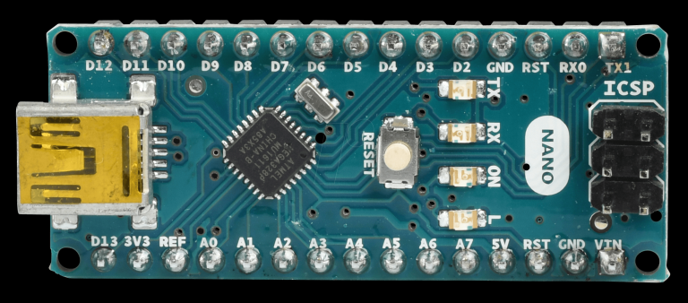
الدكتور هشام عبهري

Slide 34
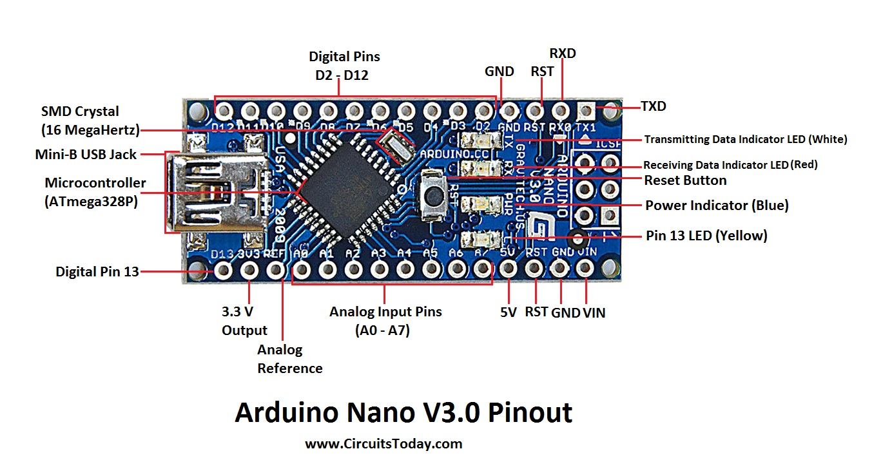
الدكتور هشام عبهري

Slide 35
لوحة أردينو ليلي باد LilyPad Arduino
الدكتور هشام عبهري

Slide 36
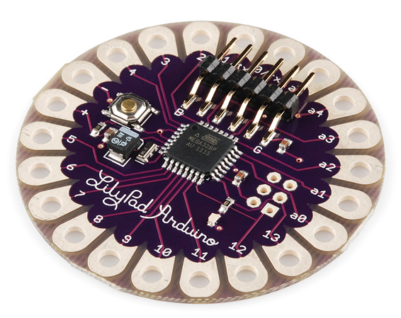
الدكتور هشام عبهري

Slide 37
إذا كنت ترغب في عمل مشروع عن الـ “Wearable Technology”، أو ترغب في عمل دائرة تمكنك من التفاعل مع ملابسك حسب ما تبرمجه، فإنّ هذه اللوحة هي خيارك الأفضل؛ لأنّ هذه النسخة من لوحة الأردينو تُستخدم في المقام الأول مع التكنولوجيا القابلة للارتداء، حيث أنّها مصممة بطريقة يمكنها التثبيت بسهولة في المنسوجات والأقمشة، وهناك أيضًا أجهزة استشعار ومكونات صُممت خصيصًا لهذه اللوحة ويستخدم لها خيط موصل للكهرباء بدلًا من الأسلاك العادية.
الدكتور هشام عبهري

Slide 38
فهي تعمل بشريحة متحكم “ATmega168V” أو “ATmega328V” والاثنان يتفقان في نفس الخصائص والمواصفات، لدرجة أنّ الشركة المصنعة للشريحة طرحت لهم نفس ملف الداتا شيت.
وإليك الجدول التالي الذي يحتوي على 21 لوحة من لوحات الأردينو بجميع مواصفاتها، يمكنك الاطلاع عليه لتحديد أي نوع يناسب مشروعك … !
الدكتور هشام عبهري

Slide 39
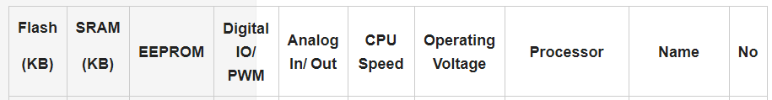
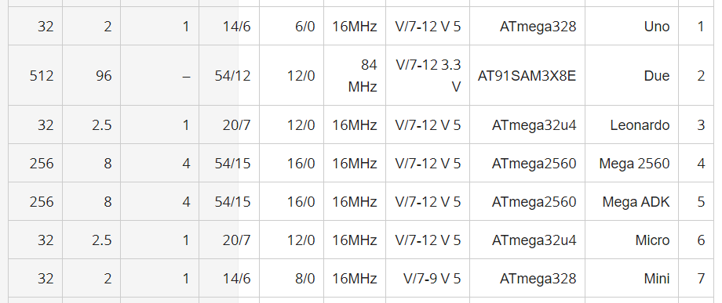
الدكتور هشام عبهري

Slide 40
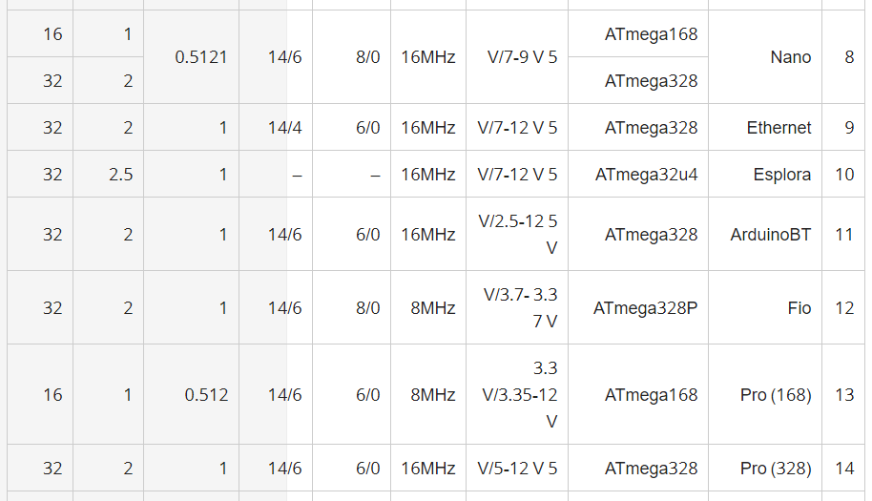
الدكتور هشام عبهري

Slide 41
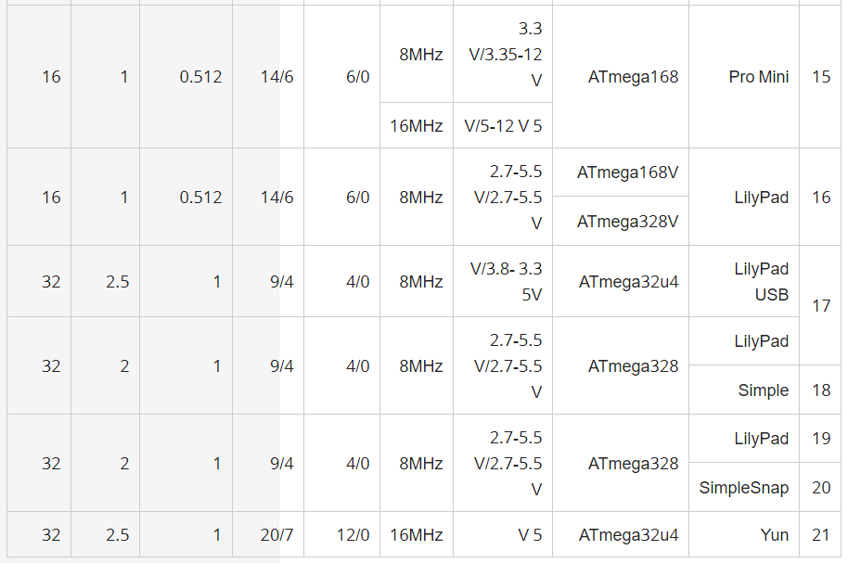
الدكتور هشام عبهري

Slide 42
تجارب عملية على
لوحة أردينو أونو Arduino UNO
الدكتور هشام عبهري

Slide 43
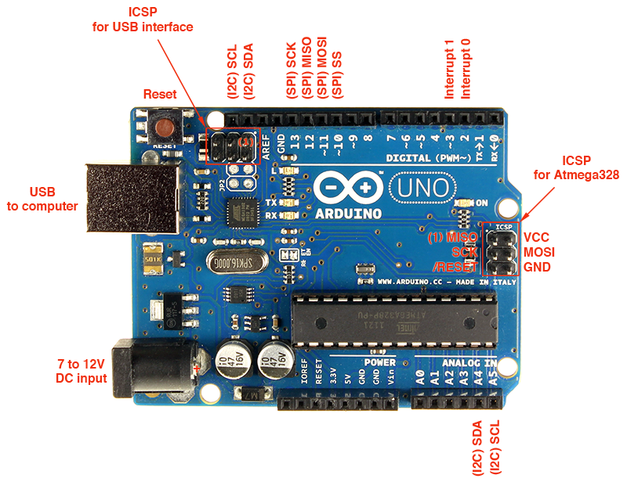
الدكتور هشام عبهري

Slide 44
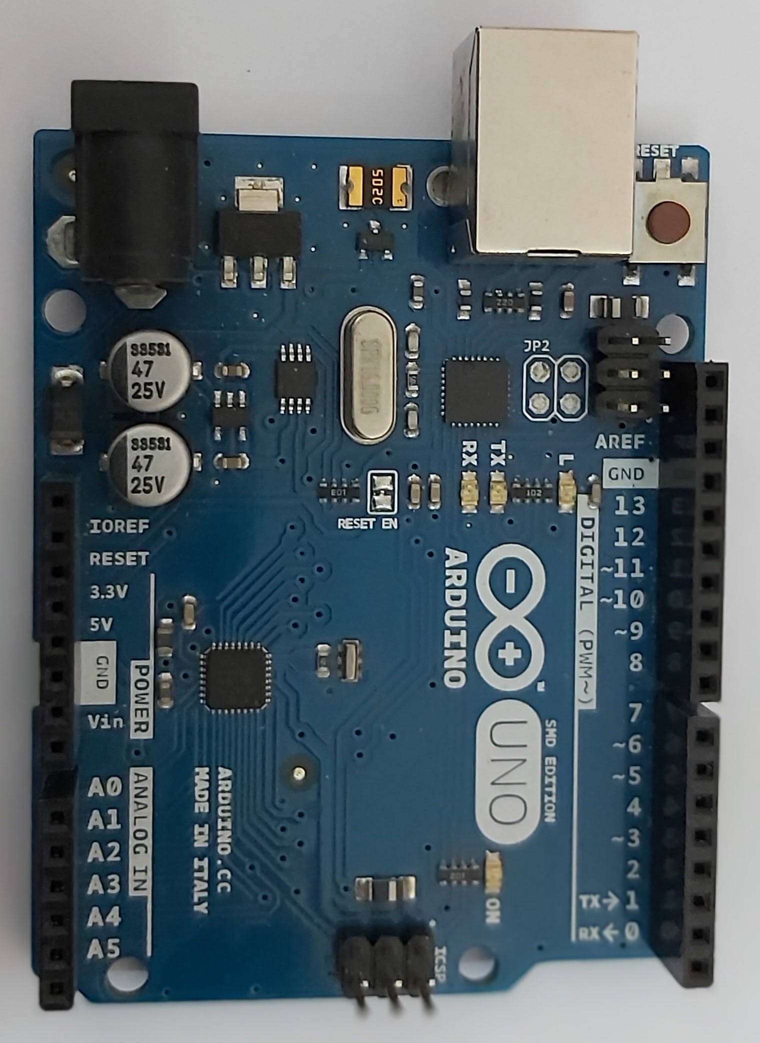
الدكتور هشام عبهري

Slide 45
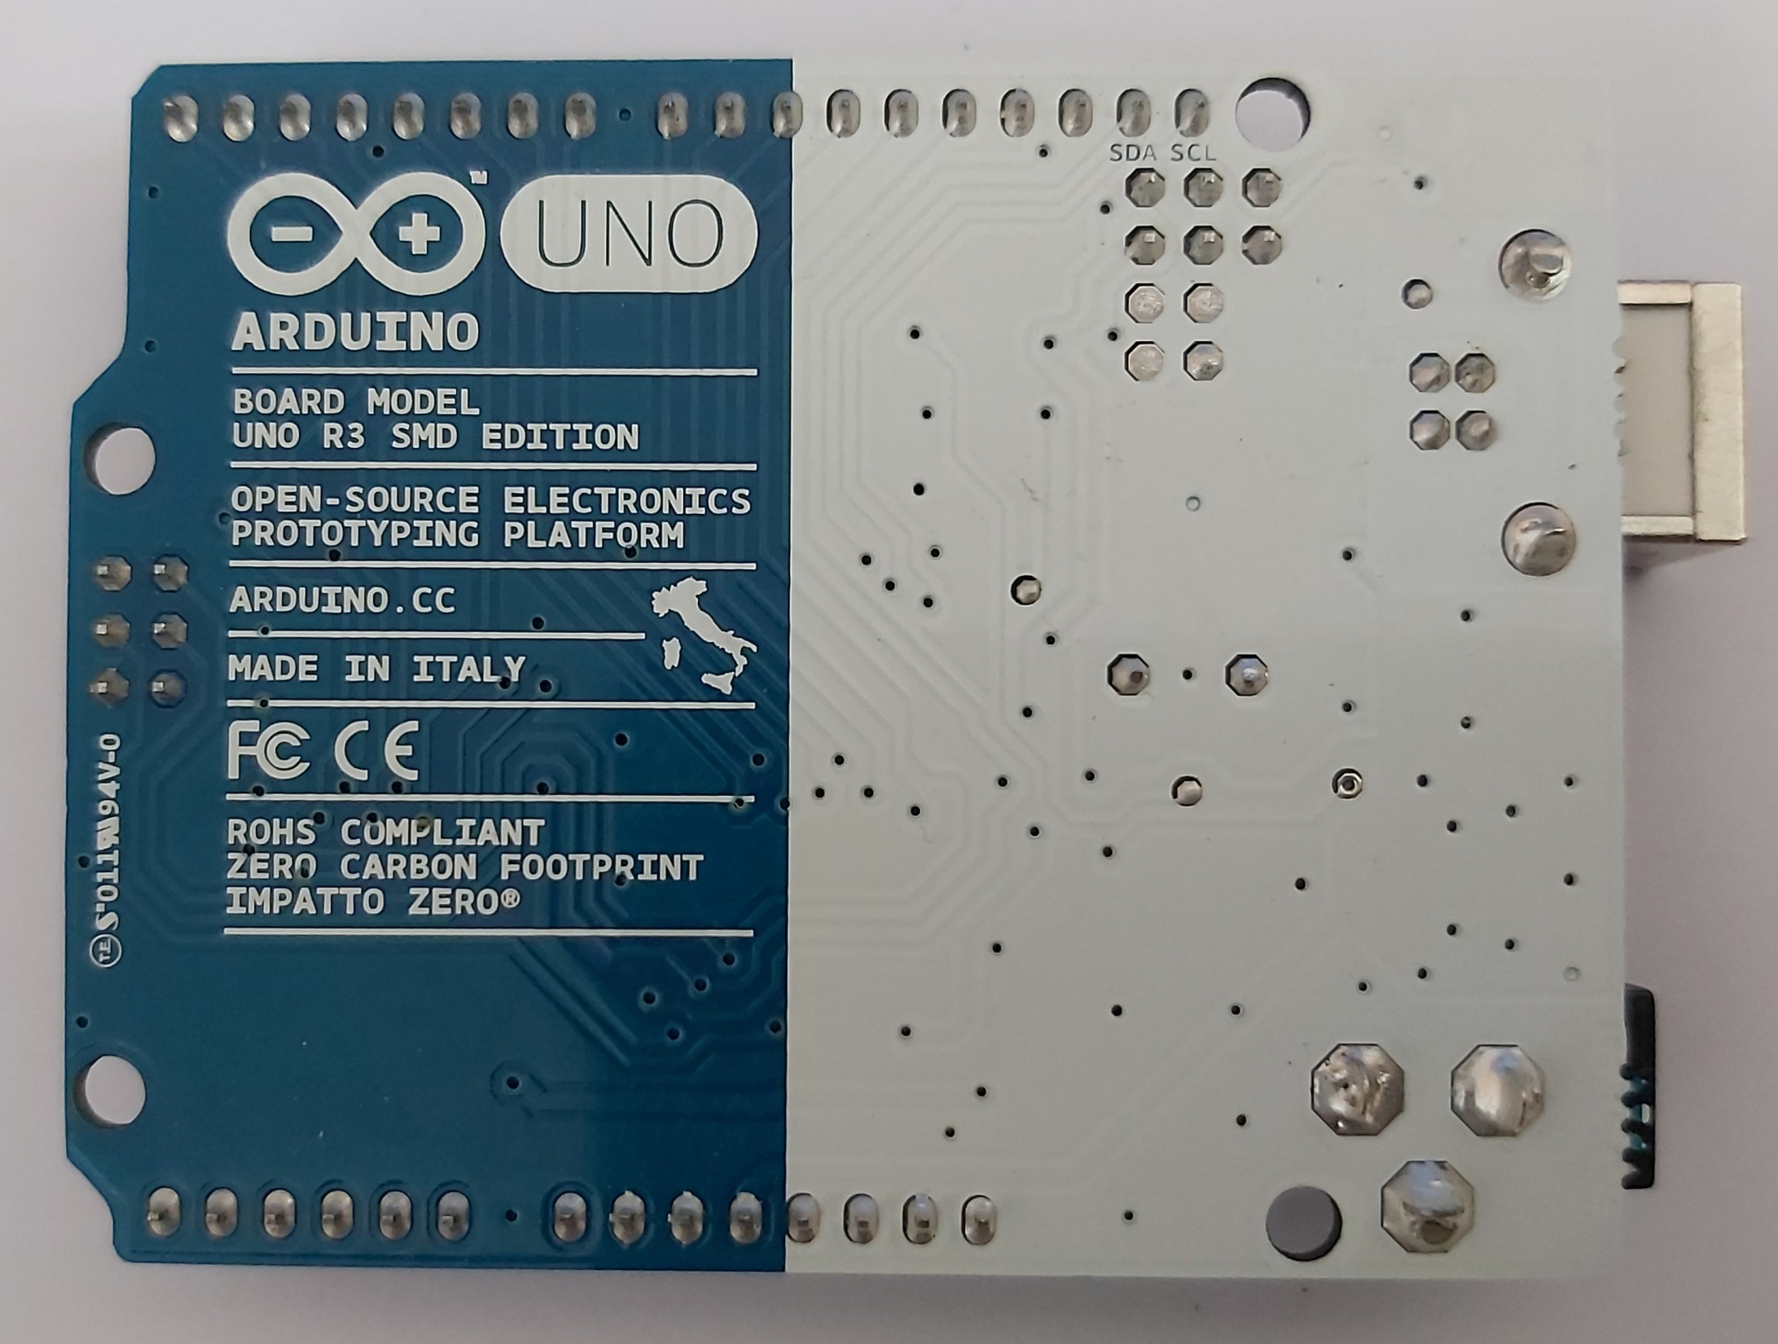
الدكتور هشام عبهري

Slide 46
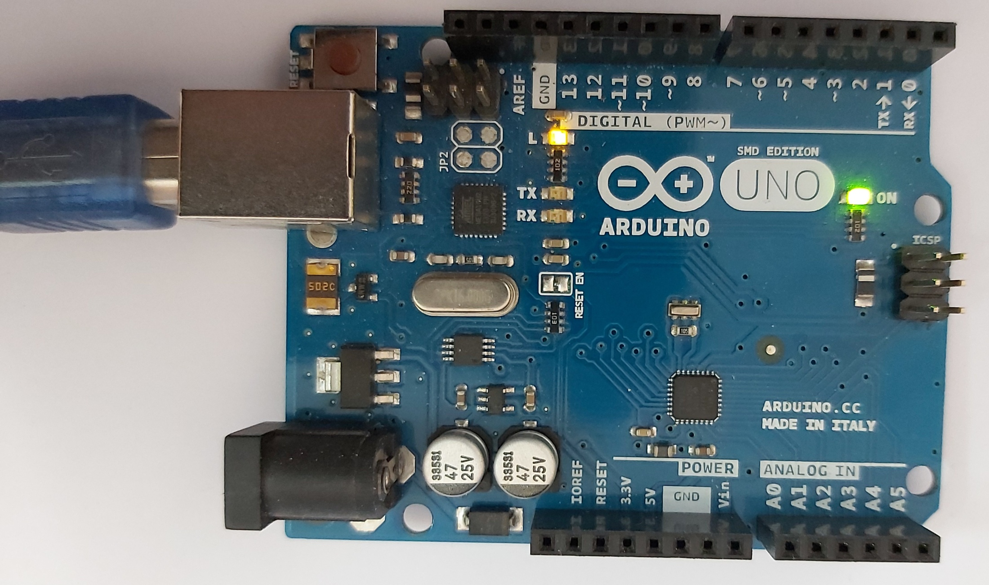
الدكتور هشام عبهري

Slide 47
الدكتور هشام عبهري

Slide 48
الدكتور هشام عبهري

Slide 49
مداخل ومخارج لوحة
Arduino UNO
الدكتور هشام عبهري

Slide 50
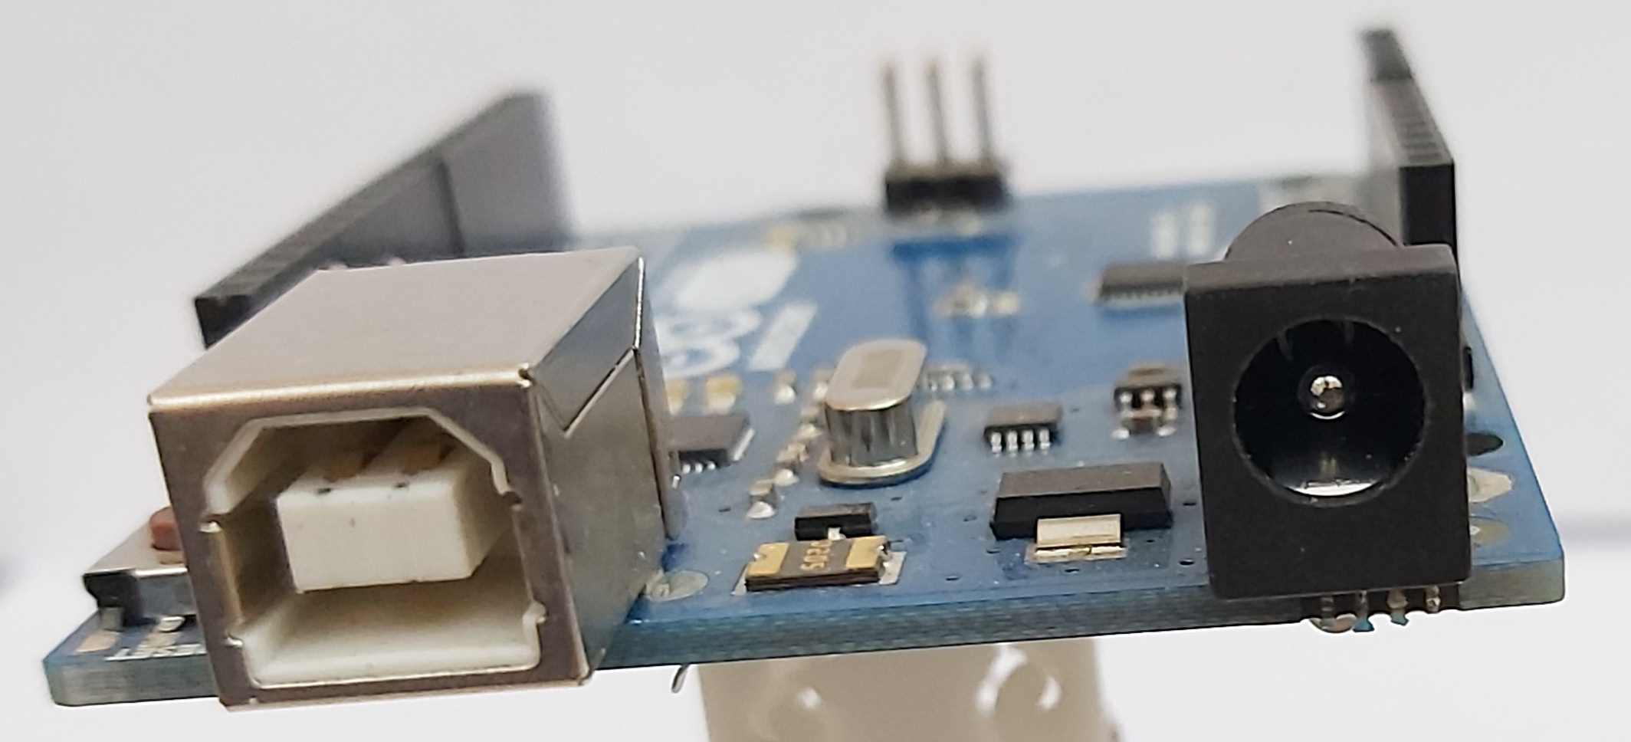
مدخل تزويد لوحة Arduino UNO بالطاقة الكهربائية
الدكتور هشام عبهري

Slide 51
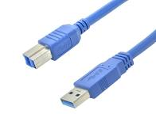
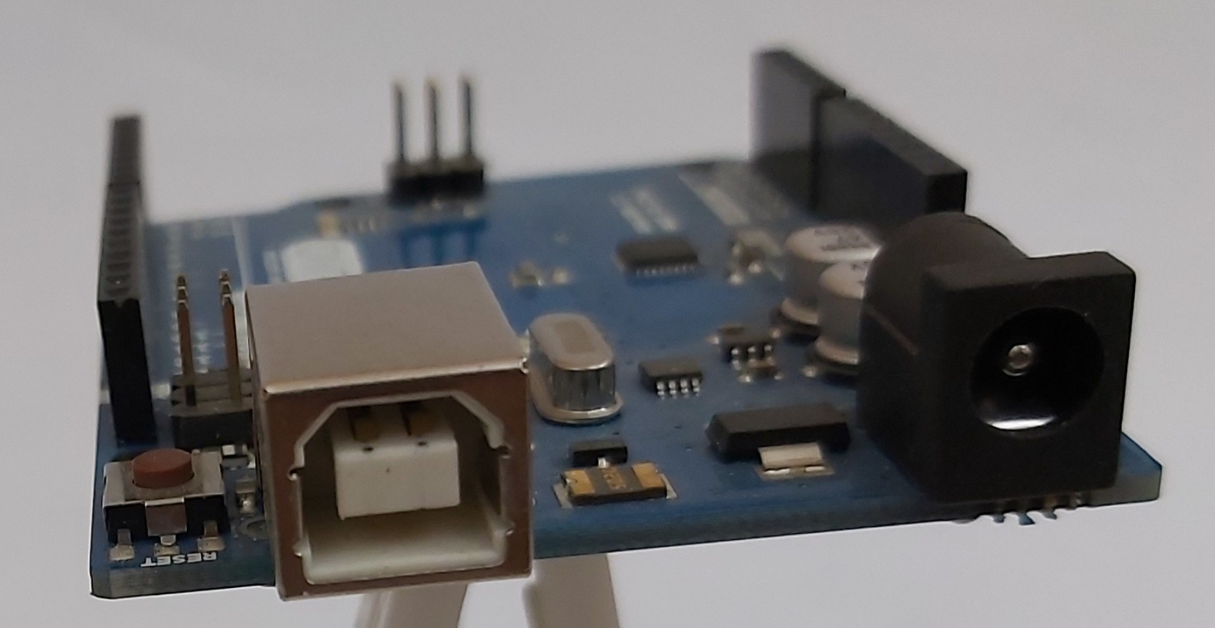
مدخل توصيل لوحة Arduino UNO بالحاسب
بقصد البرمجة
الدكتور هشام عبهري

Slide 52
مجموعة المداخل والمخارج الرقمية للوحة الأردينو أونو
Arduino UNO
الدكتور هشام عبهري

Slide 53
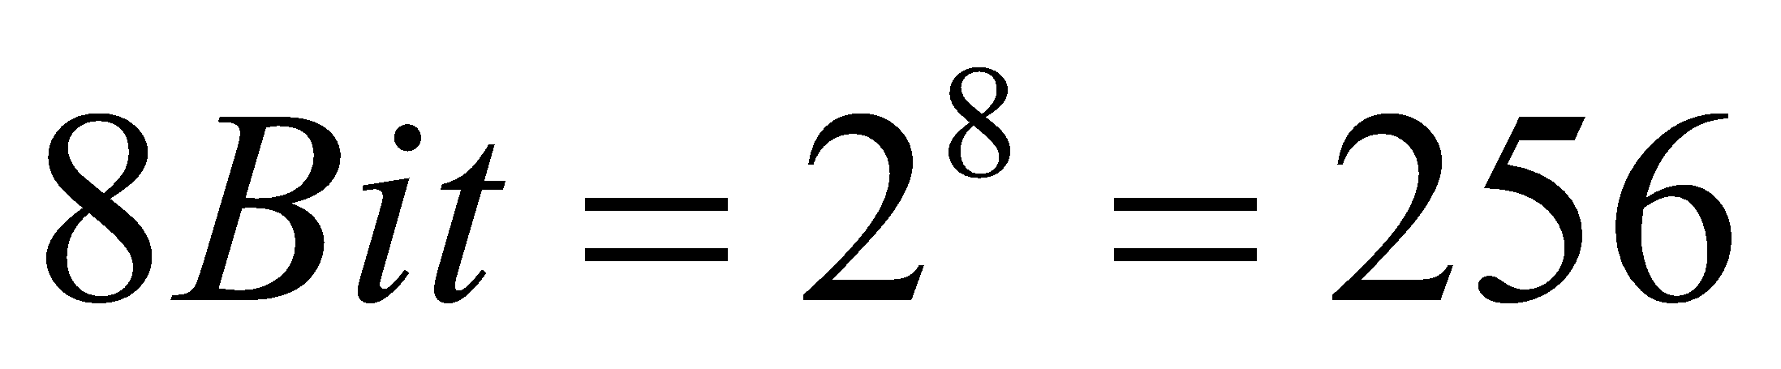
14 منفذ ( من 0 وحتى 13) يمكن ان تستخدم كمداخل أو مخارج رقمية
المنافذ 3 و 5 و 6 و 9 و10 و11 المشار اليها بالرمز موجة
تدعم خاصية تعديل عرض النبضة ( PWM) أي
(Pulse Width Modulation)
الدكتور هشام عبهري

Slide 54
مجموعة الأرضية (القطب السالب) Ground (GND)
للوحة الأردينو أونو Arduino UNO
الدكتور هشام عبهري

Slide 55
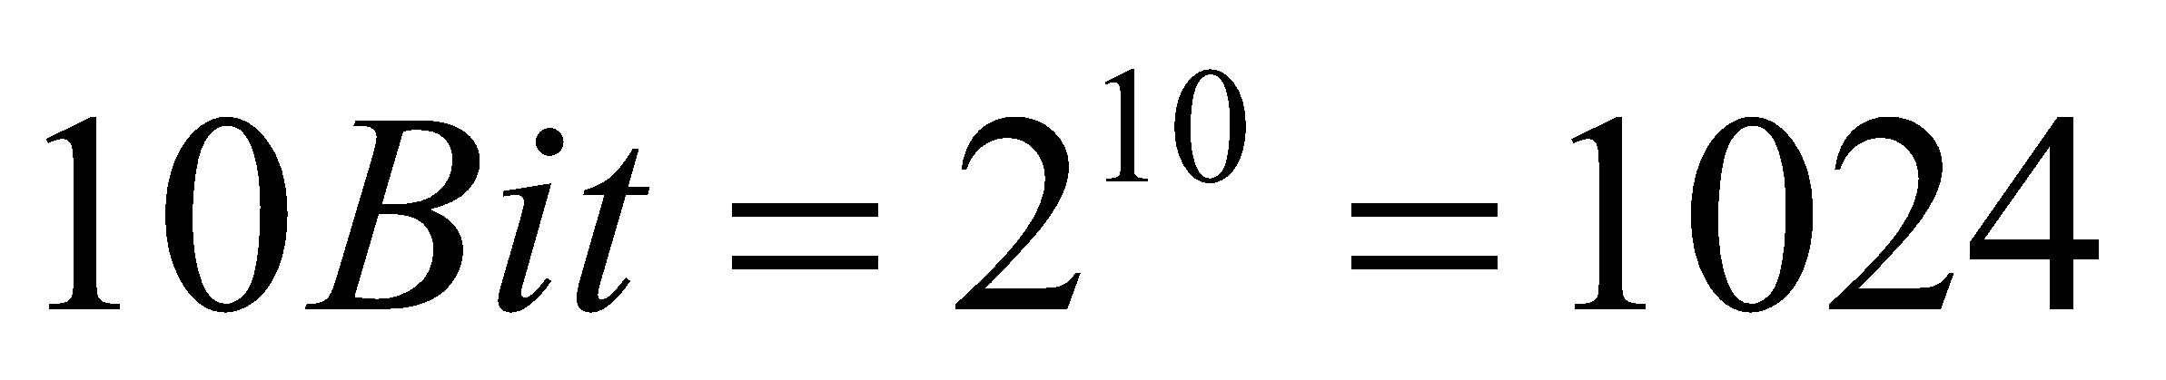
6مداخل تشابهية أو تماثلية ANALOG IN( من A0 وحتى A5) تستخدم كمداخل تشابهية أو تماثلية فقط
الدكتور هشام عبهري

Slide 56
منافذة الطاقة الكهربائية Power
المنفذ Vin أي الخرج الكهربائي بحسب الدخل الكهربائي الذي يزود لوحة Arduino Uno.
فإذا تم تزويد لوحة Arduino عبر منفذ USB فإن قيمة الخرج الكهربائي سيكون 5 فولت (لأن منافذ USB خرجها دائماً ثابث 5 فولت).
أما إذا تم تزويد لوحة Arduino من خلال منفذ الطاقة الكهربائية من خلال بطارية أو محول كهربائي قيمته X فولت فإن قيمة الخرج من Vin سيكون X فولت أيضاً.
الدكتور هشام عبهري

Slide 57
مجموعة المداخل والمخارج الرقمية للوحة Arduino UNO
الدكتور هشام عبهري

Slide 58
تابع منافذة الطاقة الكهربائية Power
منفذين GND يستخدمان كقطب سالب.
منفذ 5V يكون الخرج من هذا المنفذ ثابتاً ومساويا ل 5 فولت مهما كان الدخل الكهربائي للوحة Arduino.
منفذ 3.3V يكون الخرج من هذا المنفذ ثابتاً ومساويا ل 3.3 فولت مهما كان الدخل الكهربائي للوحة Arduino.
الدكتور هشام عبهري

Slide 59
إعادة تشغيل لوحة Arduino RESET
يمكن إعادة تشغيل لوحة Arduino إما:
باستخدام زر إعادة التشغيل Reset Baton :
باستخدام زر إعادة التشغيل خارجي
تتم برمجته من خلال المنفذ Reset:
الدكتور هشام عبهري

Slide 60
الدكتور هشام عبهري

Slide 61
منفذ AREF ... The Uno has 6 analog inputs, labeled A0 through A5, each of which provide 10 bits
of resolution (i.e. 1024 different values). By default they measure from ground to 5 volts, though
is it possible to change the upper end of their range using the AREF pin and the
analogReference() function.
منفذ IOREF IOREF. This pin on the Arduino board provides the voltage reference with which the
microcontroller operates. A properly configured shield can read the IOREF pin voltage and select
the appropriate power source or enable voltage translators on the outputs for working with the
5V or 3.3V.
الدكتور هشام عبهري

Slide 62
الدكتور هشام عبهري

Slide 63
هذه القطعة من اشهر قطع الاردينو حيث يلجا الى استخدامها معظم المبتدئين في استخدام الاردينو
ماهو الاردينو؟
الاردينو عبارة عن لوحة تطويرية مع بيئة برمجية لمتحكم avr من شركة Atmel
وهي مفتوحة المصدر اي يحق لاي شخص ان يقوم بصنعها والاستفادة من اكوادها المصدرية تتم برمجة هذه اللوحة بسهولة فقط نحتاج الى كيبل usb وتحميل البيئة البرمجية Arduino IDE
ويوفر موقع اردينو الدعم الكامل للقطعة من مكاتب وشرح للغة المستخدمة في البرمجة ومتجر لبيع القطع ومجتمع يقوم بالاجابة على الاسئلة والمشاكل التي قد تواجهها
تمكنك هذه القطعة من تنفيذ افكارك ومشاريعك باسهل طريق وابسط وسيلة حيث لاتحتاج الى خبرة عميقة بالالكترونيات ولا حتى البرمجة للتعامل مع هذه القطعة
بما ان هذه القطعة مفتوحة المصدر قام بتوفير الدعم لها مجموعة كبيرة من الهواة والخبراء من ميزات العمل بالاردينو وجود مكاتب جاهزة تغنيك عن كتابة كود طويل لكتابته تحتاج معرفة كبيرة بتفاصيل عمل المتحكم
ماهي لغة اردينو سي ؟هي لغة تعتبر من اسهل لغات برمجة المتحكمات حيث تعتبر مزيج بين لغة سي ولغة بروسسينج (جافا) البروسسينج ايضا لغة مفتوحة المصدر بنية على الجافا في عام 2001 وتستطيع ان تربط الاردينو معها وبرمجته عن طريقها ايضا مع امكانية تصميم برامج تعرض نتائجها وتاثيراتها على شكل بيئة رسومية بفضل البروسسينج
ماهي اللغات الي يمكن برمجة الاردينو بها؟يمكن برمجة الاردينو عن طريق عدة لغات اخرى غير الاردينو سي
الماتلاب, واللاب فيو,لغة الايمبدد سي بواسطة اتميل ستوديو,حديثا بدات برمجته بلغة سي شارب ,وحتى تستطيع كتابة اكواد بلغة الاسيمبلي في بيئة اردينو ,والاهم يمكن برمجته بلغة العصر التي تمتاز بسهولتها وعلو مستواها وعدد الاشخاص الذين يتقنون البرمجة بها كثير جدا وفي ازدياد لغة بايثون
يمتاز الاردينو بوجود عدد كبير من الاغطية التي تركب عليه بسهولة لاداء وظيفة معينة مثل غطاء التحكم بسرعات المحركات او غطاء اتصال الجيل الثاني او غطاء تحديد الموقع عن طريق تقنية ال GPS وغيرها
الدكتور هشام عبهري

Slide 64
تحتوي القطعة على منافذ رقمية ومنافذ تشابهية ومنافذ الطاقة
عدد المنافذ الرقمية هي 14 منفذ مرقمة من 0 الى 13
عدد المنافذ التشابهية هي 6 مسمية من A0 الى A5
منافذ الطاقة تحتوي تجهيز 5 فولت وتجهيز 3.3 فولت ومدخل ادخال طاقة ومنافذ الجهد الارضي ground منفذين
يمكن تجهيز القطعة عن طريق الحاسوب من منفذ USB وكذلك من منفذ الشاحن
حيث يستقبل منفذ الشاحن جهد من 7 الى 12 فولت ليقوم بتعديله داخليا الى 5 فولت لكن يلاحظ ان منفذ Vin الموجود ضمن منافذ الطاقة غير مربوط على معدل الفولتية لذا يجب ادخال جهد منتظم وقيمته 5 فولت عن طريقه
تحتوي لوحة اردينو اونو على 6 منافذ رقمية تدعم خاصية التعديل الرقمي PWM
توجد 6 منافذ في وسط اللوحة هذه المنافذ تستخدم لبرمجة الاردينو من مبرمجة خارجية وتسمى ICSP header
ويوجد زر في اللوحة يقوم باعادة تشغيل البرنامج المحمل على الاردينو
ناتي الى المواصفات الخاصة بهذه اللوحة
ان قطعة اردينو اونو مبنية على متحكم من شركة ATMEL هو ATmega328
لمشاهدة ورقة البيانات الخاصة بهذا المتحكم هنا datasheet
الجهد الذي تعمل عليه اللوحة هو 5 فولت التيار الاعظمي الذي من الممكن توفيره من اللوحة هو 250mA اقصى تيار يمكن اخراجه من منفذ هو 40mA عندما يكون جهد الخرج 5 فولت و50mA عندما يكون جهد الخرج 3.3 فولت
الذواكر هناك ثلاث انواع من الذواكر في اللوحة
1- ذاكرة فلاش Flash Memory حجمها هو 32kb قد اخذ جزء بسيط منها بحدود 0.5kb لل bootloader وظيفة هذه الذاكرة هي تخزين الكود الذي نقوم بكتابته
2- ذاكرة SRAM هي ذاكرة معطيات مؤقته اي عندما يقوم المعالج باجراء العمليات يحتاج الى ذاكرة يقوم بحفظ فيها النواتج والمتغيرات ويبقي فيها قيم يحتاجها في وقت لاحق من تنفيذ البرنامج ويكون حجمها في اردينو اونو هو 2kb
3-ذاكرة الEEPROM نعلم انه عند انقطاع الكهرباء عن الاردينو فان ذاكرة ال SRAM تقوم بمحو نفسها ولايبقى فيها اي بيانات ولكن قد نحتاج الى تخزين معطيات ومتغيرات نستردها في اي وقت من تنفيذ البرنامج وحسب الحاجة لذا وجب استخدام ذاكرة الEEPROM التي لاتفقد بياناتها حتى عند انقطاع الكهرباء عنها ويبلغ حجمها في اردينو اونو 1kb
سرعة عمل المعالج هي 16mhz والهزاز الكرستالي خارجي على اللوحة
يحتوي الاردينو اونو على طرف مرجعي لاعلى قيمة قياس للمحول التشابهي الرقمي ADC اسم هذا الطرف هو Aref
يدعم الاردينو اونو كل من بروتوكول I2C ,SPI,UART عند تفعيلها تستخدم منافذ محددة وخاصة بها فضلا عن الوظيفة العامة لتلك المنافذ
بما ان الاردينو مفتوح المصدر فيحق لاي احد صنعه وبيعه لذا هناك اردينو صيني واردينو ايطالي (بداية تصميم الاردينو كان من فريق ايطالي) وهناك فرق بالسعر بينهم واختلافات شكلية بسيطة كذلك لكن كل منهم هو اردينو كامل لايختلف شيئا عن غيره
سعر الاردينو الصيني قد يصل الى 14$ وهذا السعر جدا ممتاز حيث اسعار مبرمجات بعض المتحكمات تكون اعلى من هذا السعر
الدكتور هشام عبهري

